Slide 1
PERSONENLIJST EXAMEN
HOOFDSTUK 4
DE TWEEDE WERELDOORLOG

Slide 2
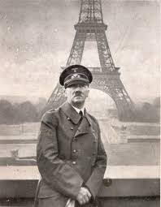
Adolf Hitler
Leider van Nazi-Duitsland tijdens de 2e Wereldoorlog
Wrede dictator
Führer

Slide 3
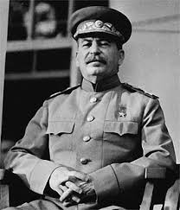
Jozef Stalin
Leider van de Sovjet-Unie tijdens de 2e Wereldoorlog
Wrede dictator

Slide 4
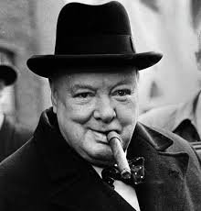
Winston Churchill
Minister-President = Premier van Groot-Brittannië tijdens de 2e Wereldoorlog

Slide 5
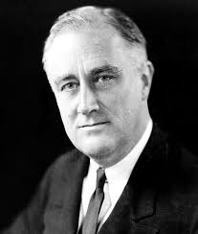
Franklin D. Roosevelt
President van de Verenigde Staten tijdens de 2e Wereldoorlog

Slide 6
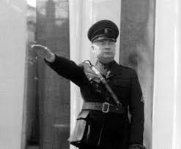
Anton Mussert
Leider van de NSB in Nederland

Slide 7
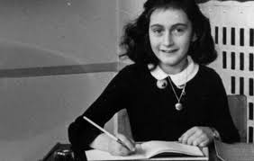
Anne Frank
Joods meisje dat in de oorlog in Amsterdam leeft
Ondergedoken in het Achterhuis
Vermoord door de Nazi’s in concentratiekamp Bergen-Belsen
Wereldberoemd geworden na de 2e Wereldoorlog door haar dagboek

Slide 8
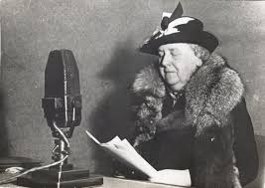
Koningin Wilhelmina
Zij vlucht aan het begin van de oorlog met haar regering naar Londen
Zij vormen een regering in ballingschap
Zij spreekt het Nederlandse volk toe via Radio Oranje

Slide 9
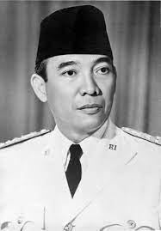
Soekarno
Leider van de NPI, de nationalistische beweging in Nederlands-Indië, dioe streeft naar onafhankelijkheid
Hij werkt tijdens de Japanse bezetting samen met de Japanners en wordt daarom in Nederland gezien als een verrader
Twee dagen na de capitulatie van Japan roept Soekarno op 17 augustus 1945 de onafhankelijkheid uit van Indonesie

